Slide 1

基于Flask的移动测试平台设计与实现
Design and Implementation of a Mobile Testing Platform Based on Flask
汇报人：信计223陈国慧 汇报时间：2026年5月6日

Slide 2
CONTENT
目录
01
研究背景与意义
02
系统设计
03
实现与验证
04
总结与展望

Slide 3
1
研究背景及意义
Research background and significance

Slide 4
质量保障
软件应用质量保障的目标
04
03
用户体验
保障广大用户群体最终的使用体验
02
专项验证
性能：并发访问、长时间运行的稳定性表现
兼容：验证跨机型的应用表现一致
01
应用功能
项目迭代的版本需求中，确保软件应用功能是否符合预期
产品需求
根据市场需求和老板想法进行产品设计，评审后交由开发实现

Slide 5




测试流程
测试工作包含哪几方面？
测试计划+方案
用例设计
测试执行
报告汇总
待需求评审完成，开发进行时，测试同步进行测试计划和方案的指定和编写，确定测试策略、具体流程安排、资源调配和测试关注点等
对应需求文档拆解分析，测试同学需要从多维度展开思考以编写规范的测试用例进行应用质量保障的测试点覆盖
待开发完成后进行需求提测，结合前期编写的计划方案搭建测试环境，准备测试数据，开展用例执行工作以及专项测试验证
经过不同测试环境的验证和发布后，完成缺陷闭环并进行执行报告的汇总，形成可视化的数据看板以复盘本次测试工作

Slide 6
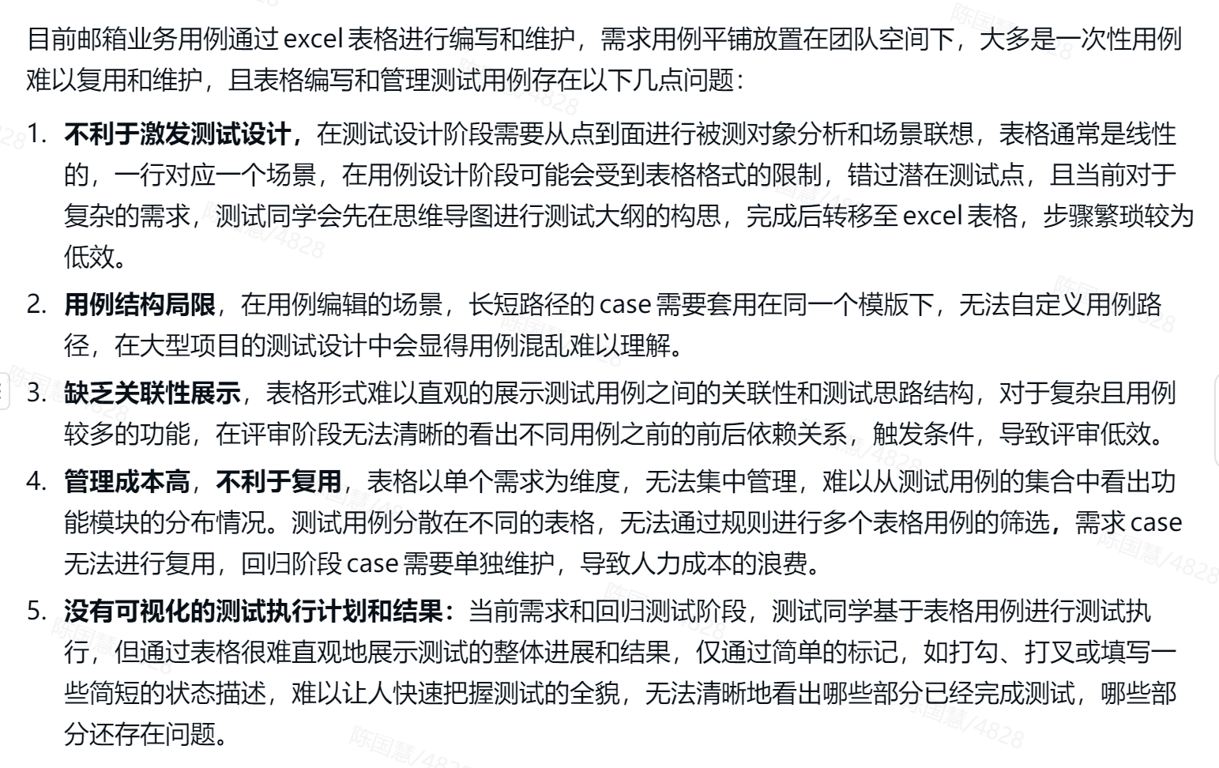
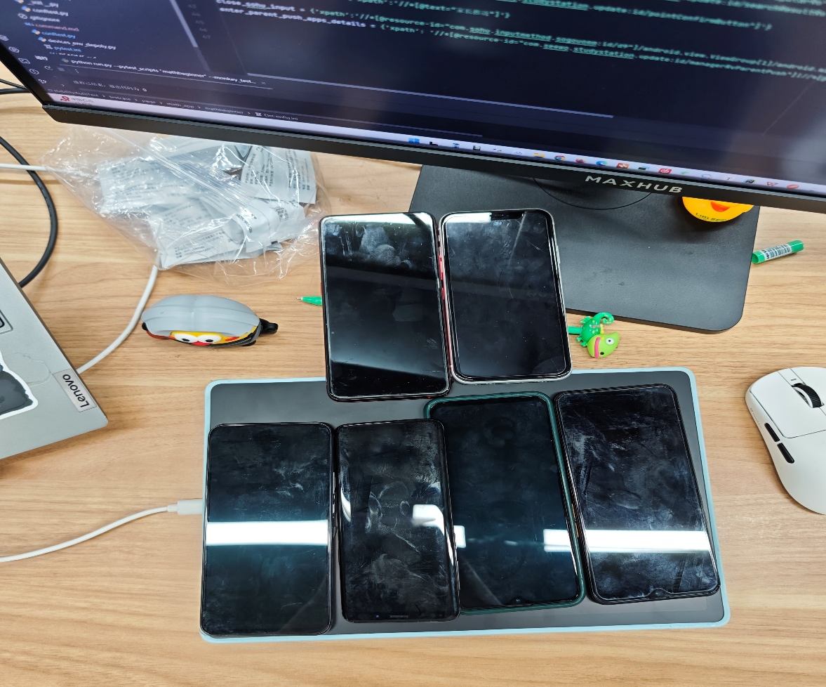
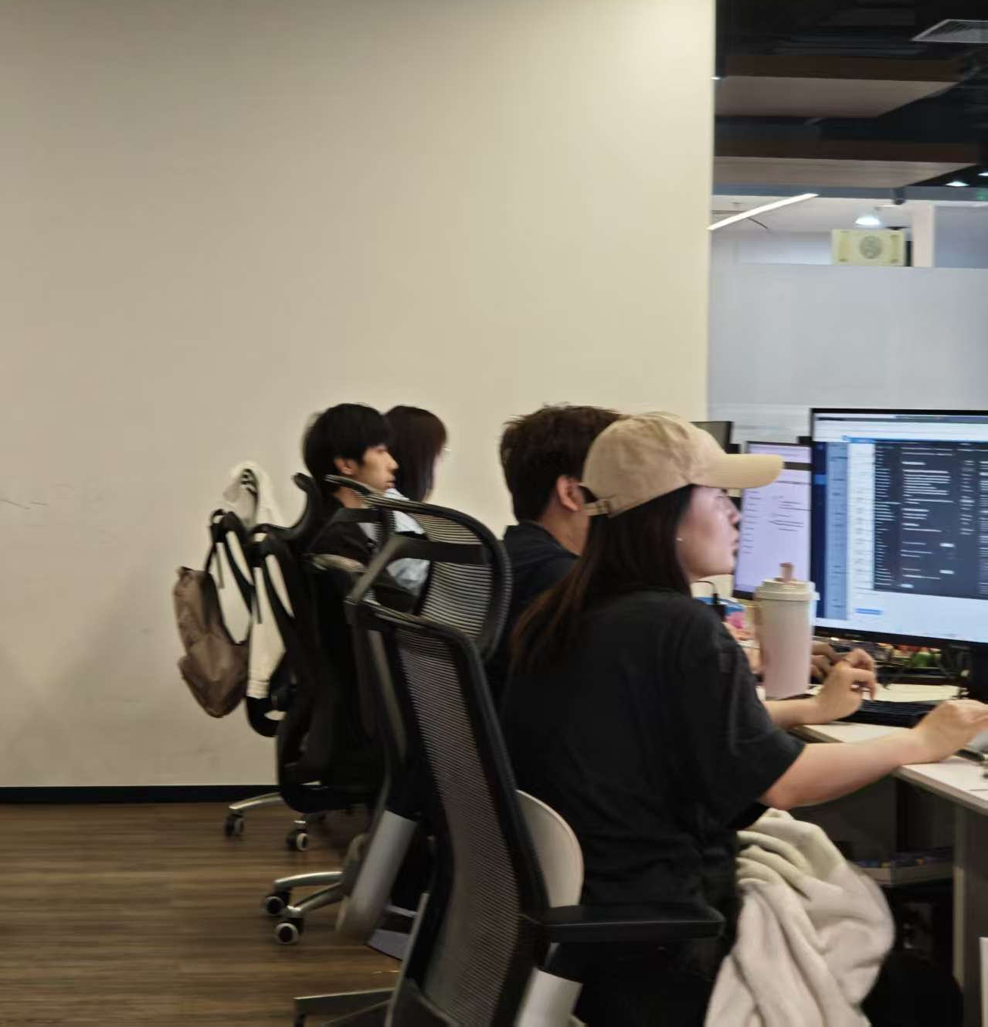
设计意义
本设计的出发点是什么
01
工作流程分散 → 需要一体化管理与可追溯
02
用例缺少结构体现、可视化进度，管理成本高、难以复用，不利于激发测试设计
03
设备交互成本高、真机管理与任务执行未能形成闭环

Slide 7
2
系统设计
System platform design and development

Slide 8




系统设计
平台具备哪些能力
Flask
流程管理
资产管理
Vue
项目--迭代--需求--用例--任务--报告
用例数据（需求、回归用例等）、真机设备
Node.js
操作能力
MYSQL
其他功能
用例的维护、评审和执行、设备操作
权限规划、用户管理、系统配置、帮助中心
消息通知

Slide 9
3
实现与验证
System implementation and functional module verification

Slide 10
业务流程
平台使用对应的业务流程
项目管理
用例维护存档，手工+AI形成可重复执行的测试资产，与项目/用例集关联，支持后续任务编排与复用
建立项目空间，统一迭代与版本需求入口，为后续用例管理、任务归档与关联设备执行提供上下文
用例维护
任务创建+执行
汇总任务结果数据，支持查看对比，形成可追溯的可视化看板，为复测、回归或问题定位提供历史依据
用例任务：用例集 + 快照 → 手工执行 → 结果入库
脚本任务：脚本/命令 + 真机 → 异步执行 → 结果回传
报告汇总

Slide 11
4
总结与展望
Final summary and future prospects

Slide 12
总结与展望
项目总结和对未来的展望
流程统一
用例维护
项目/迭代/需求做到统一管理记录 √
使用文档表格记录项目需求排期 X
√ 用例存档清晰、编写便捷高效、评审状态可追溯
X Excel维护，查看/编写/维护困难，测试思路受限
设备管理
数据可视化
极大减少人机交互成本与管理效率 √
口头/群聊记录设备，电脑/真机来回切换操作 X
√ 结果报告可视化，便于复盘总结
X 任务结果分散，书写低效，无法从整体上分析
展望未来：
当前项目已进行业务适配性改造并投入实际单位应用，实践表明对团队工作有较好的适用性
可优化点：增加用例评审的脑图呈现形式、提高AI生成用例的准确度等
可拓展点：增加AI赋能评审机制、接入专项测试能力（自动化、接口）

Slide 13
感谢聆听，请老师指正
Thank you for listening, please correct the teacher
汇报人：信计223陈国慧 汇报时间：2026年5月6日

